Slide 1

PHÒNG GIÁO DỤC VÀ ĐÀO TẠO THÀNH PHỐ DĨ AN
TRƯỜNG TIỂU HỌC TÂN ĐÔNG HIỆP B
CHÀO MỪNG QUÝ THẦY CÔ VỀ DỰ GIỜ LỚP 4.3
môn: TẬP ĐỌC

Slide 2




Slide 3
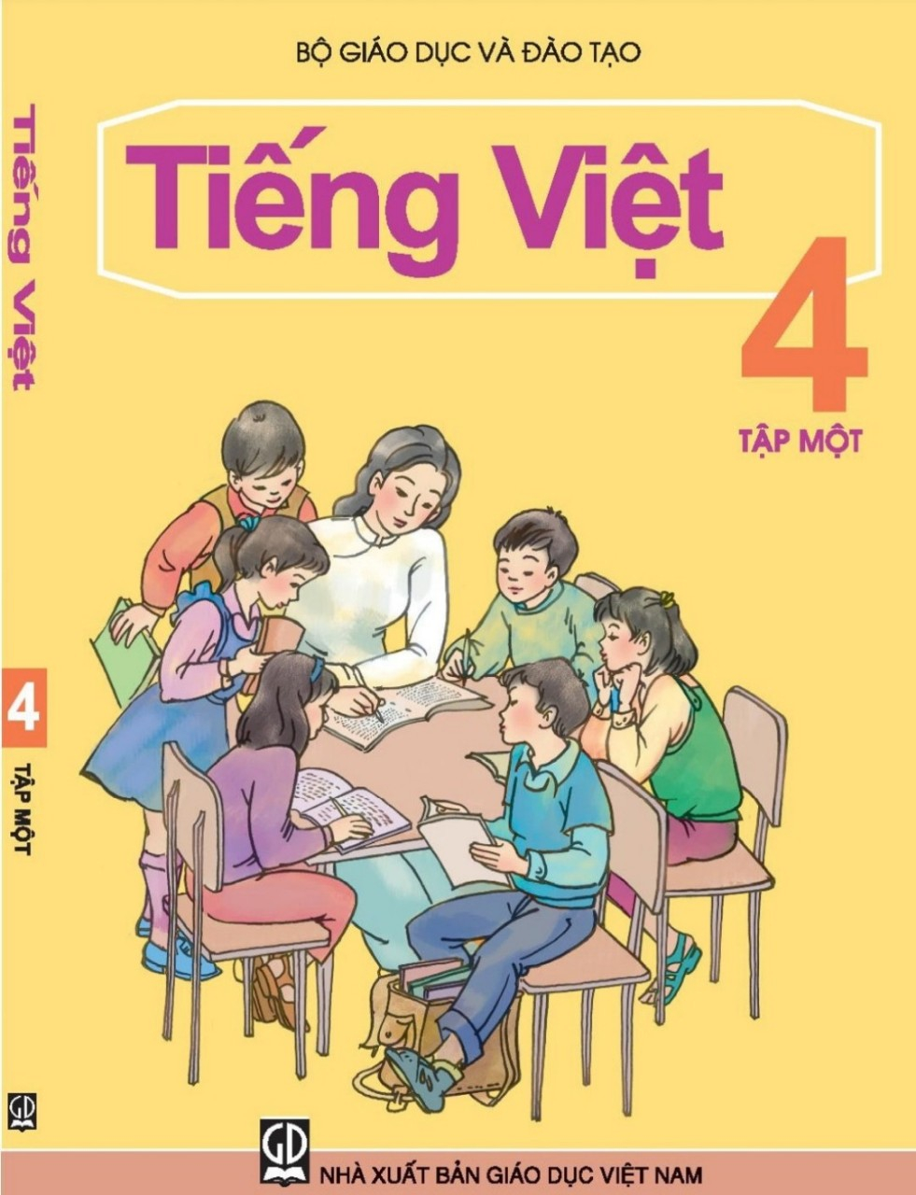
Thứ hai, ngày 21 tháng 11 năm 2022
Tập đọc

Slide 4
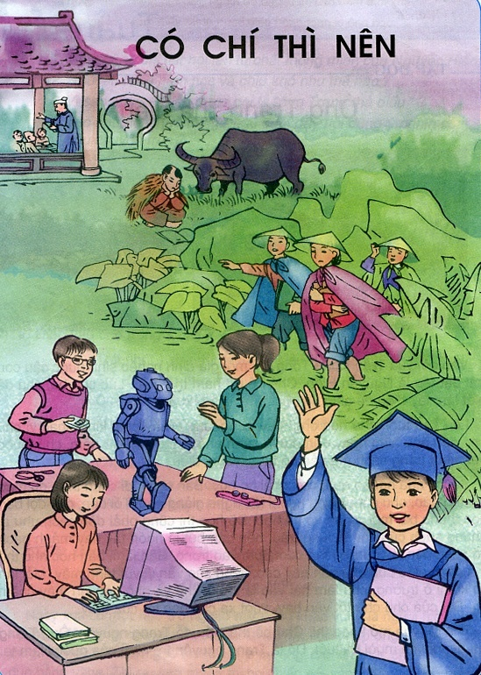

Slide 5
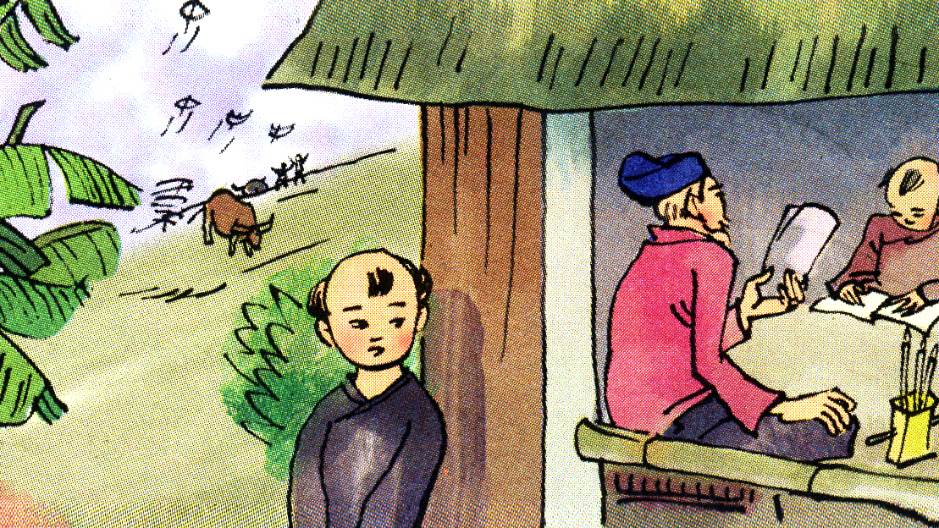

Slide 6
Thứ bảy, ngày 5 tháng 11 năm 2022
Tập đọc
Ông Trạng thả diều
SGK/ 104
Theo Trinh Đường

Slide 7
Thứ bảy, ngày 5 tháng 11 năm 2022
Tập đọc
Ông Trạng thả diều
Vào đời vua Trần Thái Tông, có một gia đình nghèo sinh được cậu con trai đặt tên là Nguyễn Hiền. Chú bé rất ham thả diều. Lúc còn bé, chú đã biết làm lấy diều để chơi.
Lên sáu tuổi, chú học ông thầy trong làng. Thầy phải kinh ngạc vì chú học đến đâu hiểu ngay đến đó và có trí nhớ lạ thường. Có hôm, chú thuộc hai mươi trang sách mà vẫn có thì giờ chơi diều.
Sau vì nhà nghèo quá, chú phải bỏ học. Ban ngày, đi chăn trâu, dù mưa gió thế nào, chú cũng đứng ngoài lớp nghe giảng nhờ. Tối đến, chú đợi bạn học thuộc bài mới mượn vở về học. Đã học thì cũng phải đèn sách như ai nhưng sách của chú là lưng trâu, nền cát, bút là ngón tay hay mảnh gạch vỡ; còn đèn là vỏ trứng thả đom đóm vào trong. Bận làm, bận học như thế mà cánh diều của chú vẫn bay cao, tiếng sáo vẫn vi vút tầng mây. Mỗi lần có kì thi ở trường, chú làm bài vào lá chuối khô và nhờ bạn xin thầy chấm hộ. Bài của chú chữ tốt văn hay, vượt xa các học trò của thầy.
Thế rồi vua mở khoa thi. Chú bé thả diều đỗ Trạng nguyên. Ông Trạng khi ấy mới có mười ba tuổi. Đó là Trạng nguyên trẻ nhất của nước Nam ta.
Theo Trinh Đường

Slide 8
Thứ bảy, ngày 5 tháng 11 năm 2022
Tập đọc
Ông Trạng thả diều
Theo Trinh Đường
SGK/ 104
Bài văn chia làm 4 đoạn:
Đoạn 1: Từ Vào đời vua … đến làm lấy diều để chơi.
Đoạn 2: Từ Lên sáu tuổi … đến có thì giờ chơi diều.
Đoạn 3: Từ Sau vì nhà nghèo quá … đến học trò của thầy.
Đoạn 4: Đoạn còn lại

Slide 9
Thứ bảy ngày 5 tháng 11 năm 2022
Tập đọc
Ông Trạng thả diều
Vào đời vua Trần Thái Tông, có một gia đình nghèo sinh được cậu con trai đặt tên là Nguyễn Hiền. Chú bé rất ham thả diều. Lúc còn bé, chú đã biết làm lấy diều để chơi.
Lên sáu tuổi, chú học ông thầy trong làng. Thầy phải kinh ngạc vì chú học đến đâu hiểu ngay đến đó và có trí nhớ lạ thường. Có hôm, chú thuộc hai mươi trang sách mà vẫn có thì giờ chơi diều.
Sau vì nhà nghèo quá, chú phải bỏ học. Ban ngày, đi chăn trâu, dù mưa gió thế nào, chú cũng đứng ngoài lớp nghe giảng nhờ. Tối đến, chú đợi bạn học thuộc bài mới mượn vở về học. Đã học thì cũng phải đèn sách như ai nhưng sách của chú là lưng trâu, nền cát, bút là ngón tay hay mảnh gạch vỡ; còn đèn là vỏ trứng thả đom đóm vào trong. Bận làm, bận học như thế mà cánh diều của chú vẫn bay cao, tiếng sáo vẫn vi vút tầng mây. Mỗi lần có kì thi ở trường, chú làm bài vào lá chuối khô và nhờ bạn xin thầy chấm hộ. Bài của chú chữ tốt văn hay, vượt xa các học trò của thầy.
Thế rồi vua mở khoa thi. Chú bé thả diều đỗ Trạng nguyên. Ông Trạng khi ấy mới có mười ba tuổi. Đó là Trạng nguyên trẻ nhất của nước Nam ta.
Theo Trinh Đường

Slide 10
Thứ bảy, ngày 5 tháng 11 năm 2022
Tập đọc
Ông Trạng thả diều
Theo Trinh Đường
Luyện đọc
Giải nghĩa từ
kinh ngạc
Thầy phải kinh ngạc vì chú học đến đâu hiểu ngay đến đó và có trí nhớ lạ thường.
hiểu ngay đến đó
lạ thường

Slide 11
Thứ bảy ngày 5 tháng 11 năm 2022
Tập đọc
Ông Trạng thả diều
Vào đời vua Trần Thái Tông, có một gia đình nghèo sinh được cậu con trai đặt tên là Nguyễn Hiền. Chú bé rất ham thả diều. Lúc còn bé, chú đã biết làm lấy diều để chơi.
Lên sáu tuổi, chú học ông thầy trong làng. Thầy phải kinh ngạc vì chú học đến đâu hiểu ngay đến đó và có trí nhớ lạ thường. Có hôm, chú thuộc hai mươi trang sách mà vẫn có thì giờ chơi diều.
Sau vì nhà nghèo quá, chú phải bỏ học. Ban ngày, đi chăn trâu, dù mưa gió thế nào, chú cũng đứng ngoài lớp nghe giảng nhờ. Tối đến, chú đợi bạn học thuộc bài mới mượn vở về học. Đã học thì cũng phải đèn sách như ai nhưng sách của chú là lưng trâu, nền cát, bút là ngón tay hay mảnh gạch vỡ; còn đèn là vỏ trứng thả đom đóm vào trong. Bận làm, bận học như thế mà cánh diều của chú vẫn bay cao, tiếng sáo vẫn vi vút tầng mây. Mỗi lần có kì thi ở trường, chú làm bài vào lá chuối khô và nhờ bạn xin thầy chấm hộ. Bài của chú chữ tốt văn hay, vượt xa các học trò của thầy.
Thế rồi vua mở khoa thi. Chú bé thả diều đỗ Trạng nguyên. Ông Trạng khi ấy mới có mười ba tuổi. Đó là Trạng nguyên trẻ nhất của nước Nam ta.
Theo Trinh Đường

Slide 12
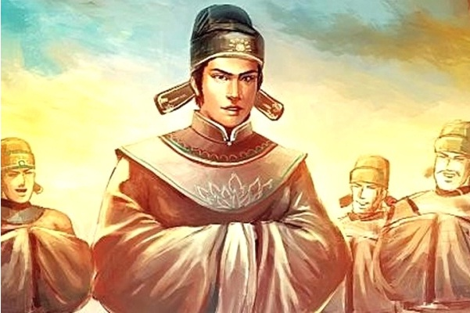

Thứ bảy ngày 5 tháng 11 năm 2022
Tập đọc
Ông Trạng thả diều
Theo Trinh Đường
Giải nghĩa từ
Trạng: tức Trạng nguyên, người đỗ đầu kì thi cao nhất thời xưa.
Kinh ngạc : cảm thấy rất lạ trước điều hoàn toàn không ngờ.

Slide 13

Thứ bảy, ngày 5 tháng 11 năm 2022
Tập đọc
Ông Trạng thả diều
Theo Trinh Đường
THI ĐỌC NHÓM ĐÔI
Luyện đọc nhóm đôi
2 phút
Hết giờ

Slide 14
Thứ bảy, ngày 5 tháng 11 năm 2022
Tập đọc
Ông Trạng thả diều
Vào đời vua Trần Thái Tông, có một gia đình nghèo sinh được cậu con trai đặt tên là Nguyễn Hiền. Chú bé rất ham thả diều. Lúc còn bé, chú đã biết làm lấy diều để chơi.
Lên sáu tuổi, chú học ông thầy trong làng. Thầy phải kinh ngạc vì chú học đến đâu hiểu ngay đến đó và có trí nhớ lạ thường. Có hôm, chú thuộc hai mươi trang sách mà vẫn có thì giờ chơi diều.
Sau vì nhà nghèo quá, chú phải bỏ học. Ban ngày, đi chăn trâu, dù mưa gió thế nào, chú cũng đứng ngoài lớp nghe giảng nhờ. Tối đến, chú đợi bạn học thuộc bài mới mượn vở về học. Đã học thì cũng phải đèn sách như ai nhưng sách của chú là lưng trâu, nền cát, bút là ngón tay hay mảnh gạch vỡ; còn đèn là vỏ trứng thả đom đóm vào trong. Bận làm, bận học như thế mà cánh diều của chú vẫn bay cao, tiếng sáo vẫn vi vút tầng mây. Mỗi lần có kì thi ở trường, chú làm bài vào lá chuối khô và nhờ bạn xin thầy chấm hộ. Bài của chú chữ tốt văn hay, vượt xa các học trò của thầy.
Thế rồi vua mở khoa thi. Chú bé thả diều đỗ Trạng nguyên. Ông Trạng khi ấy mới có mười ba tuổi. Đó là Trạng nguyên trẻ nhất của nước Nam ta.
Theo Trinh Đường

Slide 15
Thứ bảy, ngày 5 tháng 11 năm 2022
Tập đọc
Ông Trạng thả diều
Theo Trinh Đường
TÌM HIỂU BÀI

Slide 16



Thứ bảy, ngày 5 tháng 11 năm 2022
Tập đọc
Ông Trạng thả diều
Theo Trinh Đường
Câu 1: Tìm những chi tiết nói lên tư chất thông minh của Nguyễn Hiền?
Còn bé, đã biết tự làm diều để chơi.
Học đến đâu, hiểu ngay đến đấy
Có trí nhớ lạ thường: học thuộc hai mươi trang sách mà vẫn có thì giờ chơi diều.

Slide 17
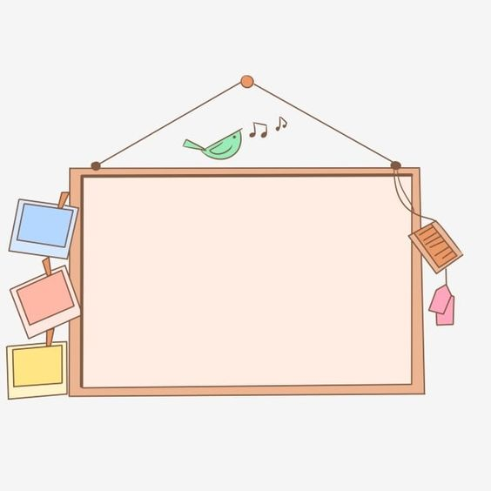
Nguyễn Hiền bộc lộ tư chất thông minh ngay từ khi còn rất nhỏ, báo hiệu sự thành công trong tương lai .

Slide 18
Thứ bảy, ngày 5 tháng 11 năm 2022
Tập đọc
Ông Trạng thả diều
Theo Trinh Đường
* Khi đang học với thầy đồ trong làng, điều gì không may đã xảy đến với Nguyễn Hiền ?
Vì nhà nghèo quá, chú phải nghỉ học.

Slide 19
Thứ bảy, ngày 5 tháng 11 năm 2022
Tập đọc
Ông Trạng thả diều
Theo Trinh Đường
1 phút
Thảo luận nhóm đôi
Hết giờ
Câu 2: Nguyễn Hiền ham học và chịu khó như thế nào?
* Tìm những chi tiết cho thấy Nguyễn Hiền rất ham học ?
* Chú bé Nguyễn Hiền đã chịu khó như thế nào ?

Slide 20





Nguyễn Hiền đã ham học:
Ban ngày đi chăn trâu, đứng ngoài cửa lớp nghe giảng nhờ.
Tối đến chờ bạn học thuộc bài rồi mượn vở của bạn.
Sách: lưng trâu hay nền cát.
Nguyễn Hiền đã chịu khó:
Bút: ngón tay hay mảnh gạch vỡ.
Đèn: vỏ trứng thả đom đóm vào trong.
Đến kì thi: Nguyễn Hiền làm bài vào lá chuối khô và nhờ bạn xin thầy chấm hộ.

Slide 21
Dù hoàn cảnh khó khăn nhưng Nguyễn Hiền vẫn cố gắng học hành, chịu khó khắc phục khó khăn, thiếu thốn bằng mọi cách.

Slide 22
Thứ bảy, ngày 5 tháng 11 năm 2022
Tập đọc
Ông Trạng thả diều
Theo Trinh Đường
Nguyễn Hiền đã đạt được những thành công như thế nào?
* Nguyễn Hiền đỗ Trạng Nguyên khi mới 13 tuổi.
* Ông là Trạng Nguyên trẻ tuổi nhất nước Nam ta.
Câu 3: Vì sao chú bé Hiền được gọi là “Ông Trạng thả diều”?
* Nguyễn Hiền được gọi là “Ông Trạng thả diều” bởi đỗ Trạng Nguyên khi mới 13 tuổi , vẫn còn là một chú bé ham thích chơi thả diều.

Slide 23
Nhờ tư chất thông minh, tinh thần vượt khó cùng sự chăm chỉ, Nguyễn Hiền đã đỗ đạt thành tài .

Slide 24

Thứ bảy, ngày 5 tháng 11 năm 2022
Tập đọc
Ông Trạng thả diều
Theo Trinh Đường
Câu 4: Câu tục ngữ hoặc thành ngữ nào dưới đây nói đúng ý nghĩa của câu chuyện trên?
10
9
8
4
1
2
0
6
7
5
3
a. Tuổi trẻ tài cao.
b. Có chí thì nên.
b. Có chí thì nên.
c. Công thành danh toại.
Hết giờ
b
Đáp án:

Slide 25
Thứ bảy, ngày 5 tháng 11 năm 2022
Tập đọc
Ông Trạng thả diều
Theo Trinh Đường
Câu 4: Câu tục ngữ hoặc thành ngữ nào dưới đây nói đúng ý nghĩa của câu chuyện trên?
10
9
8
4
1
2
0
6
7
5
3
a. Tuổi trẻ tài cao.
b. Có chí thì nên.
b. Có chí thì nên.
c. Công thành danh toại.
Hết giờ
b
Đáp án:

Slide 26
Thứ bảy, ngày 5 tháng 11 năm 2022
Tập đọc
Ông Trạng thả diều
Theo Trinh Đường
*Nội dung: Bài văn ca ngợi chú bé Nguyễn Hiền thông minh, có ý chí vượt khó nên đã đỗ Trạng nguyên khi mới 13 tuổi.

Slide 27
Thứ bảy ngày 5 tháng 11 năm 2022
Tập đọc
Ông Trạng thả diều
Theo Trinh Đường
Luyện đọc diễn cảm
Tối đến, chú đợi bạn học thuộc bài mới mượn vở về học. Đã học thì cũng phải đèn sách như ai nhưng sách của chú là lưng trâu, nền cát, bút là ngón tay hay mảnh gạch vỡ; còn đèn là vỏ trứng thả đom đóm vào trong. Bận làm, bận học như thế mà cánh diều của chú vẫn bay cao, tiếng sáo vẫn vi vút tầng mây.
ngón tay
mảnh gạch vỡ
đom
đóm
bay cao
vi vút

Slide 28
Thứ bảy ngày 5 tháng 11 năm 2022
Tập đọc
Ông Trạng thả diều
Theo Trinh Đường
Thi đọc diễn cảm
Đội A
Đội B

Slide 29
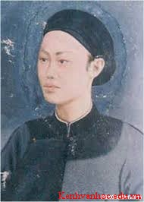
Thứ bảy, ngày 5 tháng 11 năm 2022
Tập đọc
Ông Trạng thả diều
Theo Trinh Đường
* Qua bài học này, giúp các em học tập được điều gì từ ông Trạng Nguyễn Hiền ?
Nguyễn Hiền

Slide 30
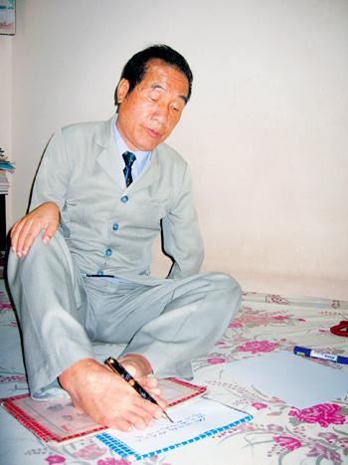
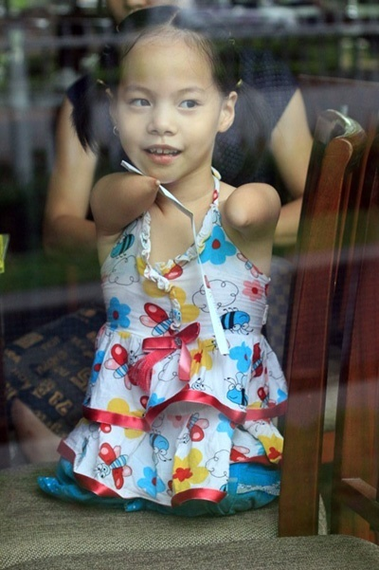
Gương sáng ngày nay có :
Thầy giáo ưu tú “Nguyễn Ngọc Ký”.
Bé “Nguyễn Linh Chi” 9 tuổi học lớp 1 (Yên Bái).

Slide 31
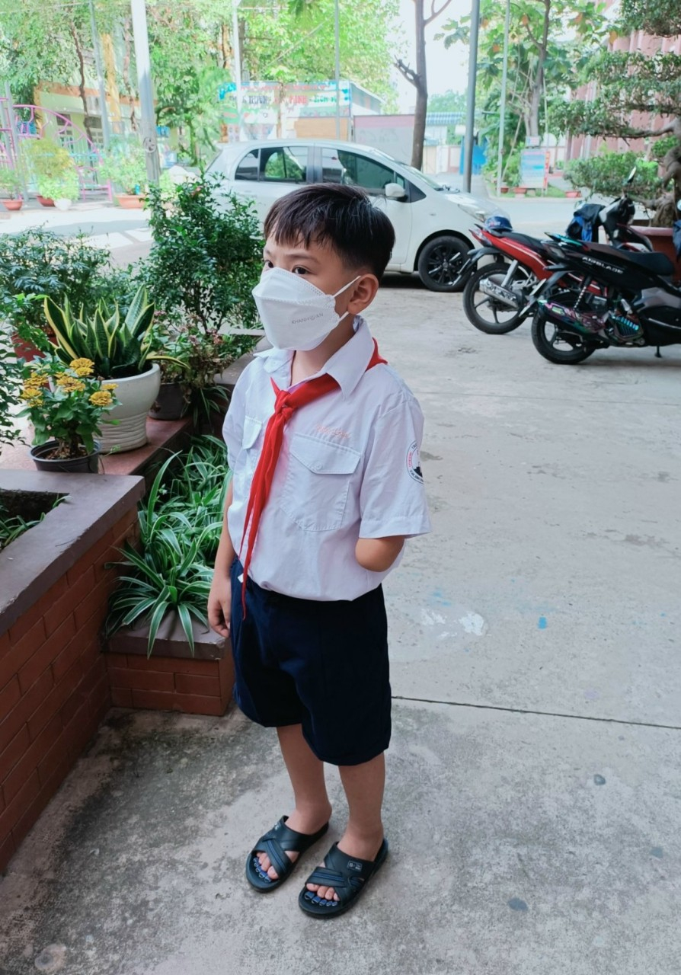
Trường Tiểu học Dĩ An C :
Em: Nguyễn Ngọc Long 11 tuổi. Học sinh lớp 5.3.
Em bị khuyết tật tay trái khi còn bé. Nhưng đã có ý chí vượt khó trong học tập. Đạt Học sinh xuất sắc năm lớp 4 (Năm học: 2021 -2022)

Slide 32
Thứ bảy, ngày 5 tháng 11 năm 2022
Tập đọc
Ông trạng thả diều
Theo Trinh Đường
NHẬN XÉT- DẶN DÒ
Đọc lại bài, trả lời lại các câu hỏi
- Chuẩn bị bài: “ Có chí thì nên”

Slide 33

Giờ học kết thúc.
Xin chân thành cảm ơn
Chúc quý thầy cô và các em thật nhiều sức khỏe

